Slide 1


Slide 2


BÀI 37
em êm im um

Slide 3

01
NHẬN BIẾT

Slide 4

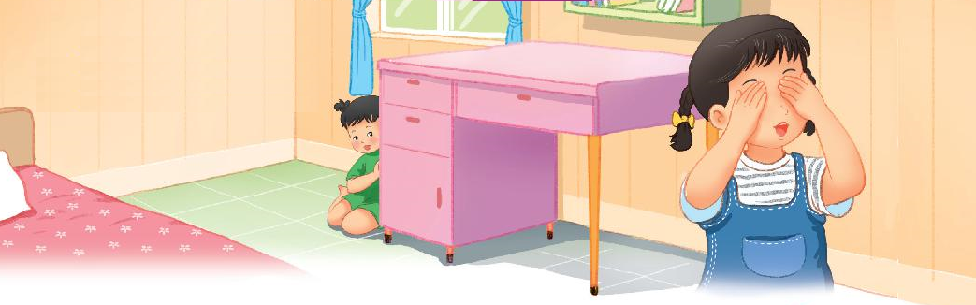

Chị em Hà chơi trốn tìm. Hà tủm tỉm đếm: một, hai, ba,...
em
um
êm

Slide 5
02
ĐỌC

Slide 6

em
êm
im
um
đ
êm
đếm
êm

Slide 7

nếm
em
êm
kem
mềm
hẻm
êm
em
mũm
tím
um
um
mỉm
chụm

Slide 8




tem thư
êm
um
em
thềm nhà
tủm tỉm

Slide 9
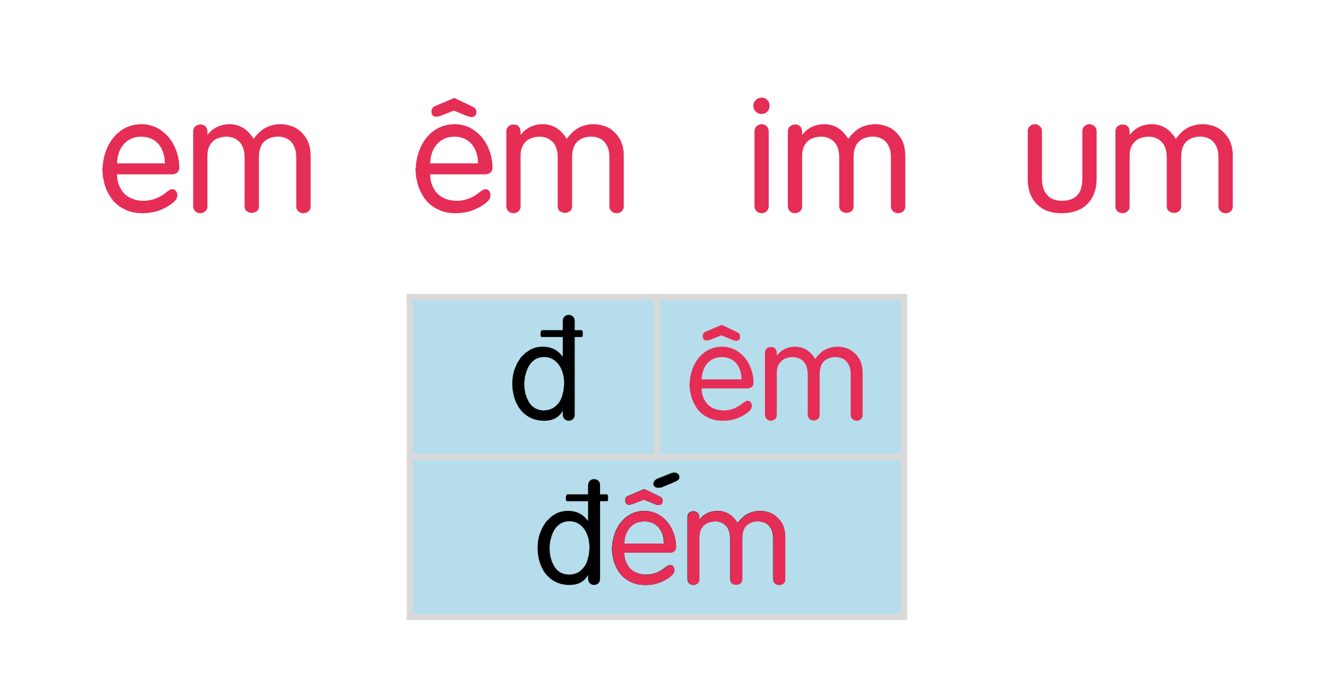
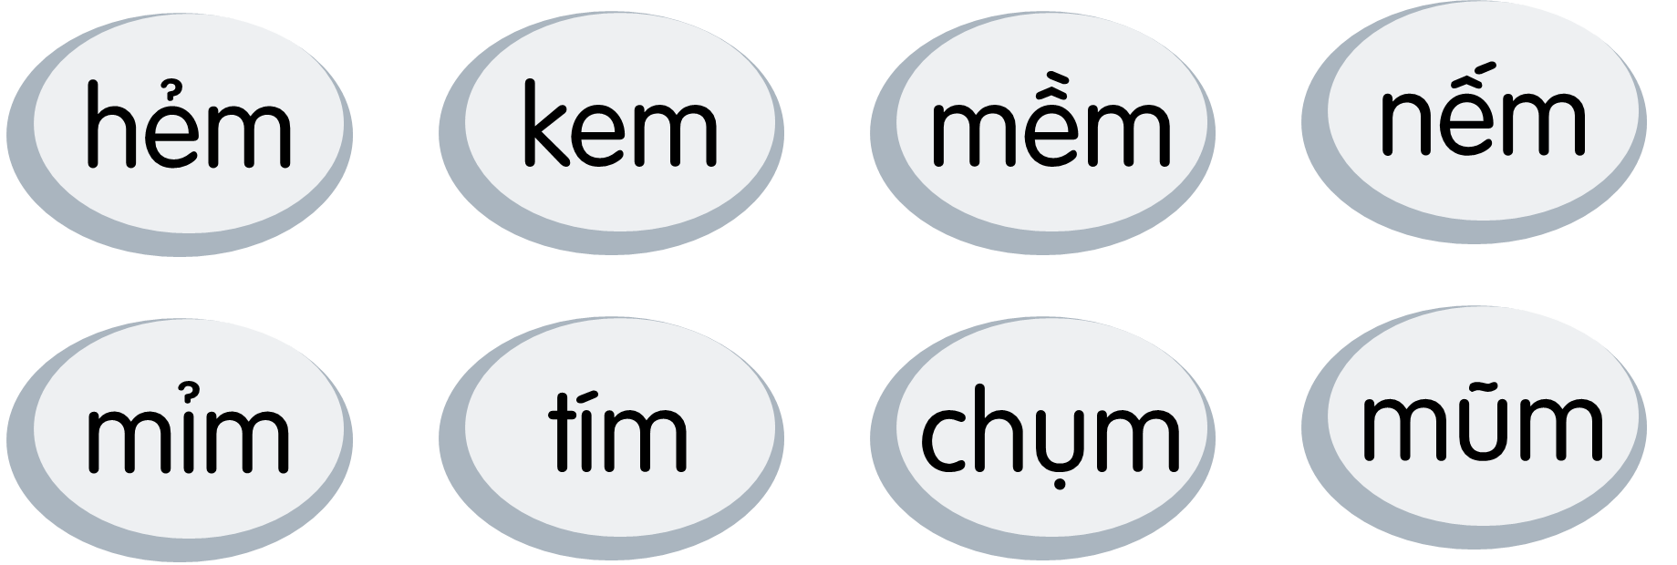
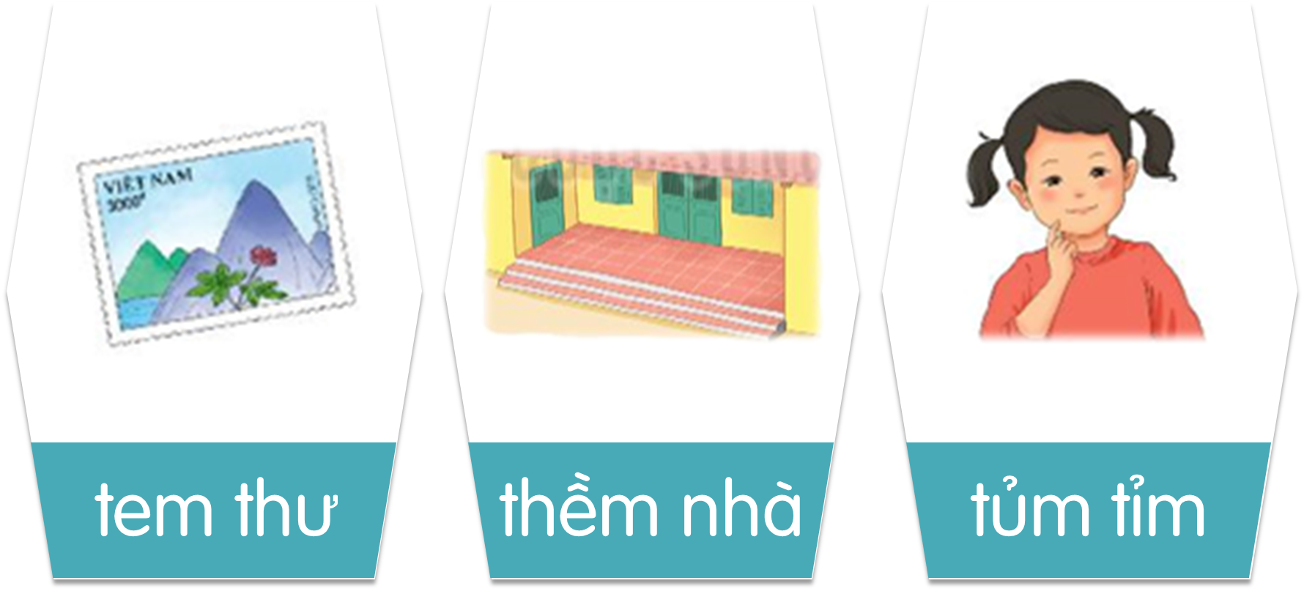

Slide 10
03
VIẾT

Slide 11



Slide 12


Slide 13


Slide 14


Slide 15
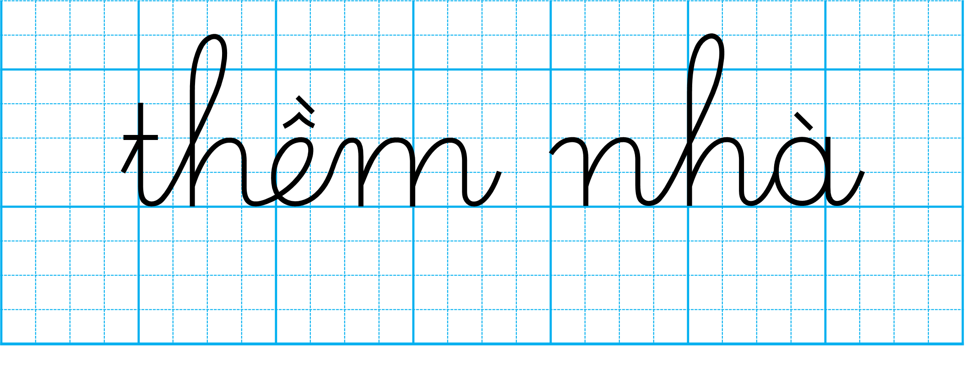

Slide 16


Slide 17
04
ĐỌC

Slide 18

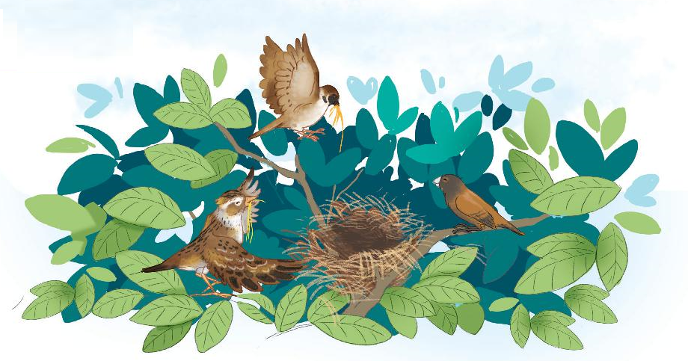

im
êm
Chim ri cần cù tìm cỏ khô về làm tổ. Đêm qua, nó bị ốm. Chim sẻ và chim sơn ca đến thăm, đem cho nó túm rơm. Chim ri cảm ơn sẻ và sơn ca.
im
im
em
um
im

Slide 19
05
NÓI

Slide 20

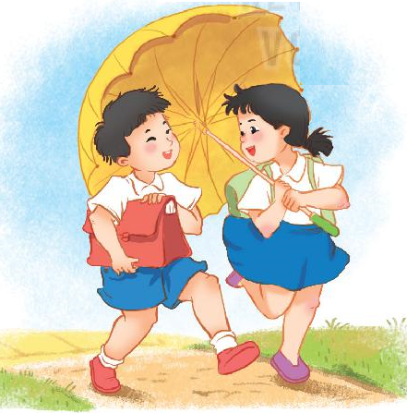
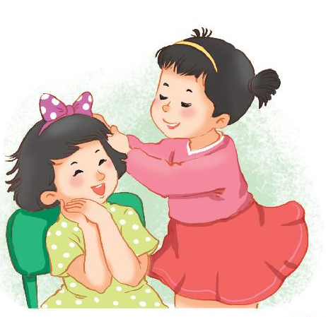
    Giúp bạn

Slide 21
Hoạt động tiếp nối

